Slide 1








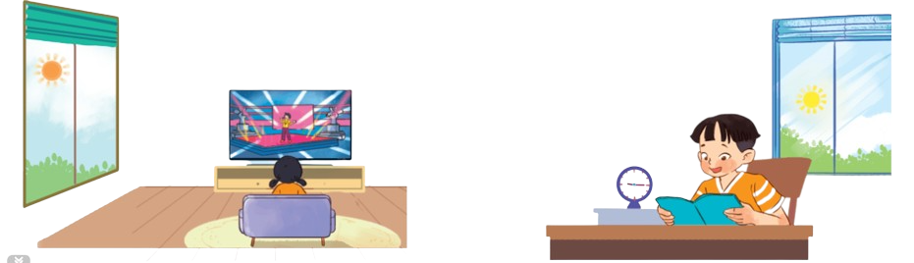

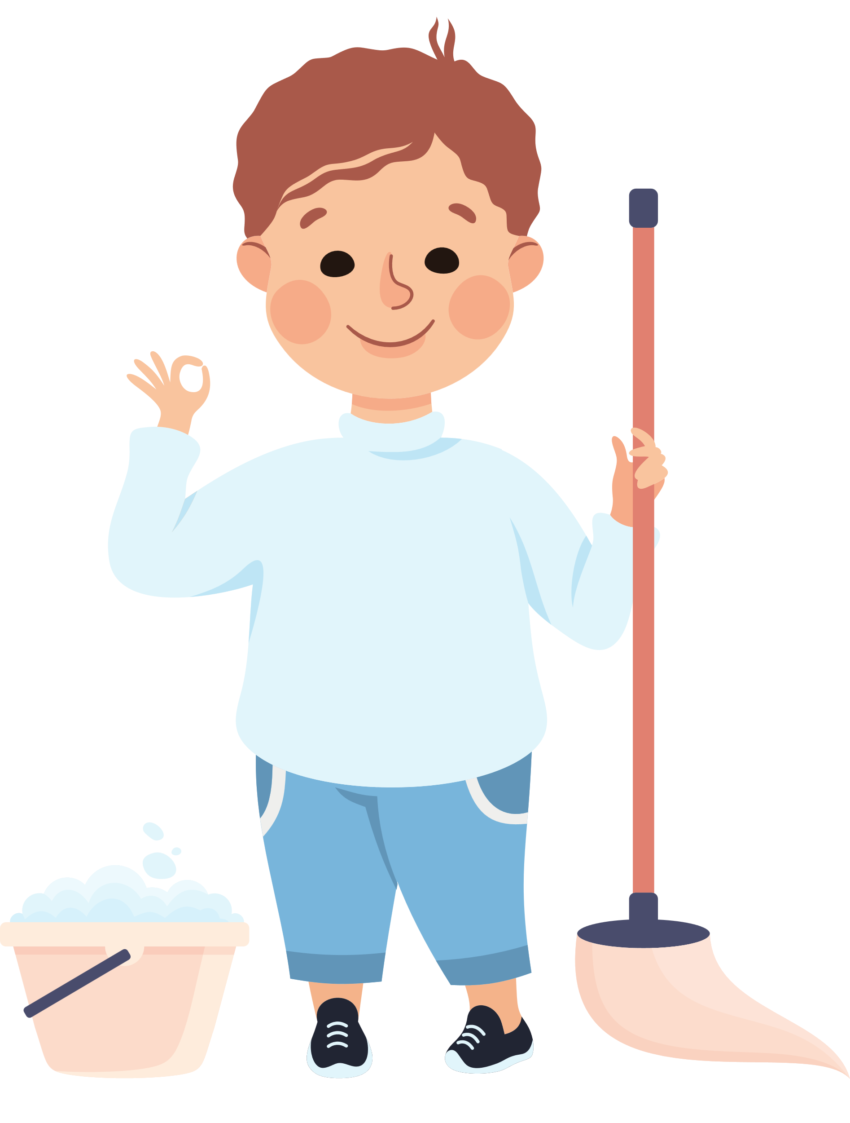




Mến gửi quý thầy cô!
MsPham xin gửi lời cảm ơn chân thành tới quý thầy cô đã tin tưởng và sử dụng bộ bài giảng Global Sucess 4 được soạn bởi MsPham.
Bài giảng là tâm huyết và công sức lao động của MsPham. Kính mong quý thầy cô trân trọng và sử dụng bài giảng đúng mục đích. Quý thầy cô được chỉnh sửa bài giảng theo ý đồ dạy học của mình. Tuy nhiên, mọi hình thức sao chép, mua bán, chia sẻ bộ bài giảng này đều là "ĂN CẮP". MsPham tin rằng quý thầy cô đều là những NGƯỜI LÀM GIÁO DỤC CHÂN CHÍNH.
Mọi thông tin phản hồi hoặc cần hỗ trợ vui lòng liên hệ với MsPham: 0936082789 (zalo).
Và xin kính chúc quý thầy cô sức khỏe để thắp lửa và lan tỏa tri thức tốt đẹp tới phụ huynh và học sinh của mình.
With love, MsPham.
Unit 14
DAILY ACTIVITIES
Lesson 1 - Period 2

Slide 2
Warm-up

Slide 3



BRICK WALL GAME
PLAY

Slide 4

When do you read books?
I read books _______________.
in the morning
Open
Next
Check

Slide 5
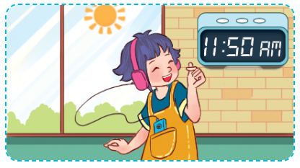
When do you listen to music?
I listen to music _______________.
at noon
Open
Next
Check

Slide 6
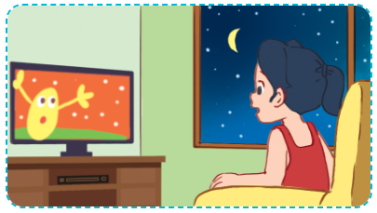
When do you watch TV?
I watch TV _______________.
in the evening
Open
Next
Check

Slide 7
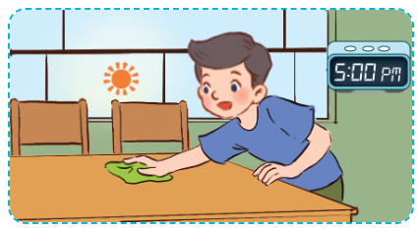
When do you watch TV?
I watch TV _______________.
in the morning
Open
Next
Check

Slide 8


Next

Slide 9
Mến gửi quý thầy cô!
MsPham xin gửi lời cảm ơn chân thành tới quý thầy cô đã tin tưởng và sử dụng bộ bài giảng Global Sucess 4 được soạn bởi MsPham.
Bài giảng là tâm huyết và công sức lao động của MsPham. Kính mong quý thầy cô trân trọng và sử dụng bài giảng đúng mục đích. Quý thầy cô được chỉnh sửa bài giảng theo ý đồ dạy học của mình. Tuy nhiên, mọi hình thức sao chép, mua bán, chia sẻ bộ bài giảng này đều là "ĂN CẮP". MsPham tin rằng quý thầy cô đều là những NGƯỜI LÀM GIÁO DỤC CHÂN CHÍNH.
Mọi thông tin phản hồi hoặc cần hỗ trợ vui lòng liên hệ với MsPham: 0936082789 (zalo).
Và xin kính chúc quý thầy cô sức khỏe để thắp lửa và lan tỏa tri thức tốt đẹp tới phụ huynh và học sinh của mình.
With love, MsPham.
Review

Slide 10

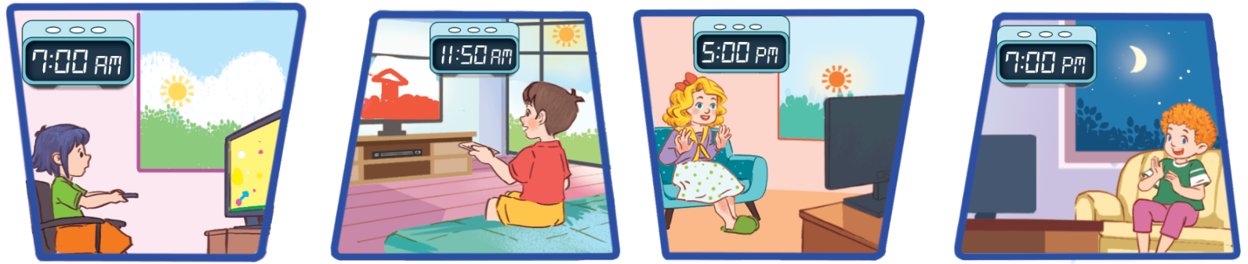
When do you watch TV?
MsPham
0936082789
I watch TV __________.
in the morning
at noon
in the afternoon
in the evening

Slide 11

Warm-up

Slide 12

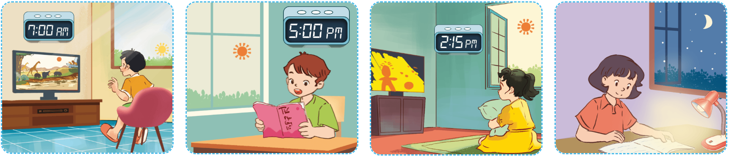
4
Listen and tick or cross.
MsPham
0936082789
✗
✓
✗
✗
1
2
3
4

Slide 13
5
Look, complete and read.
1
2
MsPham
0936082789
A: When do you watch TV?
B: In the ___________.
A: When do you do housework?
B: In the ___________.
evening
afternoon
3
4
listen to music
When
A: When do you ____________?
B: At ___________.
A: ______ do you read books?
B: In the ___________.
noon
morning

Slide 14
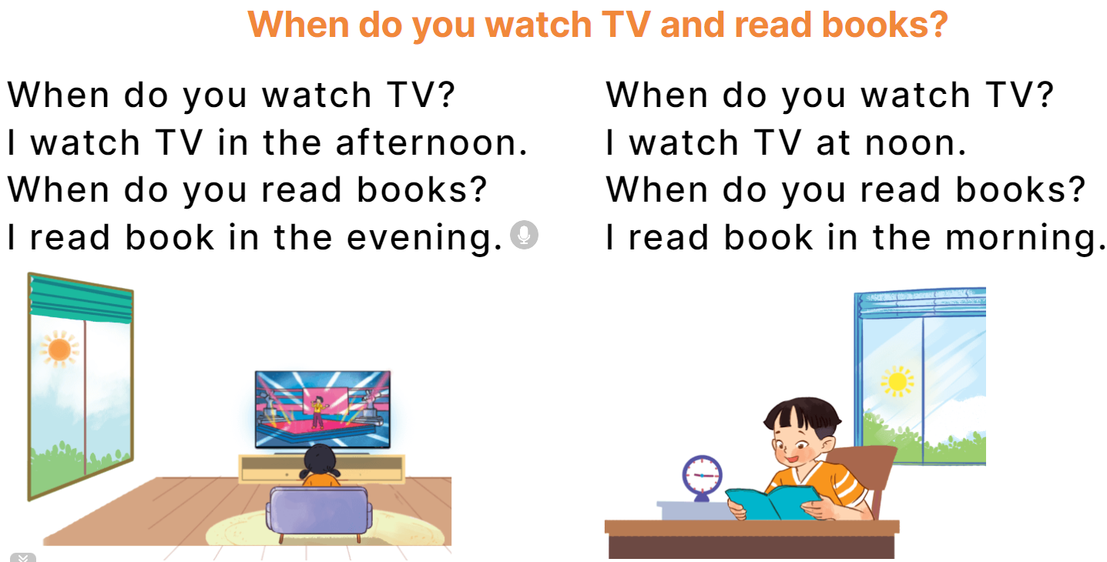
6
Let’s sing.
MsPham
0936082789

Slide 15
Mến gửi quý thầy cô!
MsPham xin gửi lời cảm ơn chân thành tới quý thầy cô đã tin tưởng và sử dụng bộ bài giảng Global Sucess 4 được soạn bởi MsPham.
Bài giảng là tâm huyết và công sức lao động của MsPham. Kính mong quý thầy cô trân trọng và sử dụng bài giảng đúng mục đích. Quý thầy cô được chỉnh sửa bài giảng theo ý đồ dạy học của mình. Tuy nhiên, mọi hình thức sao chép, mua bán, chia sẻ bộ bài giảng này đều là "ĂN CẮP". MsPham tin rằng quý thầy cô đều là những NGƯỜI LÀM GIÁO DỤC CHÂN CHÍNH.
Mọi thông tin phản hồi hoặc cần hỗ trợ vui lòng liên hệ với MsPham: 0936082789 (zalo).
Và xin kính chúc quý thầy cô sức khỏe để thắp lửa và lan tỏa tri thức tốt đẹp tới phụ huynh và học sinh của mình.
With love, MsPham.
Thank you
for joining!

